Slide 1
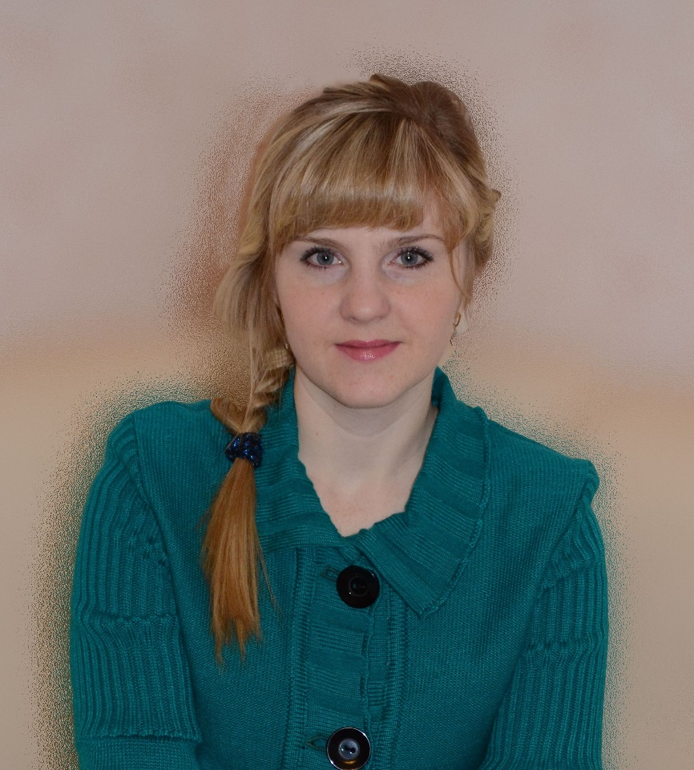
ГУРТОВАЯ ЕЛЕНА ЮРЬЕВНА
ДОЛЖНОСТЬ: ПЕДАГОГ-ПСИХОЛОГ
СТАЖ ПЕДАГОГИЧЕСКОЙ РАБОТЫ: 12 ЛЕТ
СТАЖ РАБОТЫ:
2002-2007 (Городской центр психолого-медико-социального сопровождения диагностики и консультирования школьников);
2007-2013 (МДОУ Д/С № 61);
Сентябрь 2013-настоящее время (МДОУ Д/С № 139)
КАТЕГОРИЯ: ПЕРВАЯ КВАЛИФИКАЦИОННАЯ КАТЕГОРИЯ

Slide 2
«Психическая организация детства исключительно прекрасна, и этой красотой и грацией своей детство обязано той непосредственности, корень которой лежит в преимущественном развитии эмоциональной сферы. » В. В. Зеньковский
Мой девиз

Slide 3
Моё кредо
ГДЕ-ТО В САМОМ СОКРОВЕННОМ УГОЛКЕ СЕРДЦА КАЖДОГО РЕБЕНКА ИМЕЕТСЯ СВОЯ СТРУНА, ОНА ЗВУЧИТ НА СВОЙ ЛАД, И ЧТОБЫ СЕРДЦЕ ОТОЗВАЛОСЬ НА МОЕ СЛОВО, НУЖНО ПРАВИЛЬНО НАСТРОИТЬСЯ НА ТОН ЭТОЙ СТРУНЫ.

Slide 4
В основу своей работы с детьми ставлю следующие задачи:
* Охрана жизни и укрепление психического здоровья детей.
* Обеспечение эмоционально-волевого, социально-личностного и познавательного развития детей.
* Оказание консультативной и методической помощи родителям и педагогам по вопросам воспитания, обучения и развития детей.

Slide 5
Участие в работе конференций, семинаров и круглых столов
* Формирование предпосылок универсальных учебных действий в процессе эмоционально-волевой готовности детей к школе (для педагогов).
* Городской обучающий семинар-практикум по курсовой подготовке
Сетевое взаимодействие дошкольных образовательных учреждений
при департаменте образования мэрии г. Ярославля ГЦРО
«Повышение профессиональной компетенции педагогов и управленцев, мотивированных к освоению технологии «Ситуация» Л.Г. Петерсон и программы «Мир открытий» в условиях реализации ФГОС ДО»
Тема: «Дидактические принципы технологии «Ситуация».

Slide 6
Работа по приоритетному направлению
* Составлен тематический план по развитию эмоционально-волевой сферы (средняя, старшая, подготовительная группы).
* Накопление практического материала для занятий с детьми.
* Оформление психологической информации для родителей на информационном стенде.
* Сбор и размещение информации в ежеквартальной газете «Дельфиненок».

Slide 7
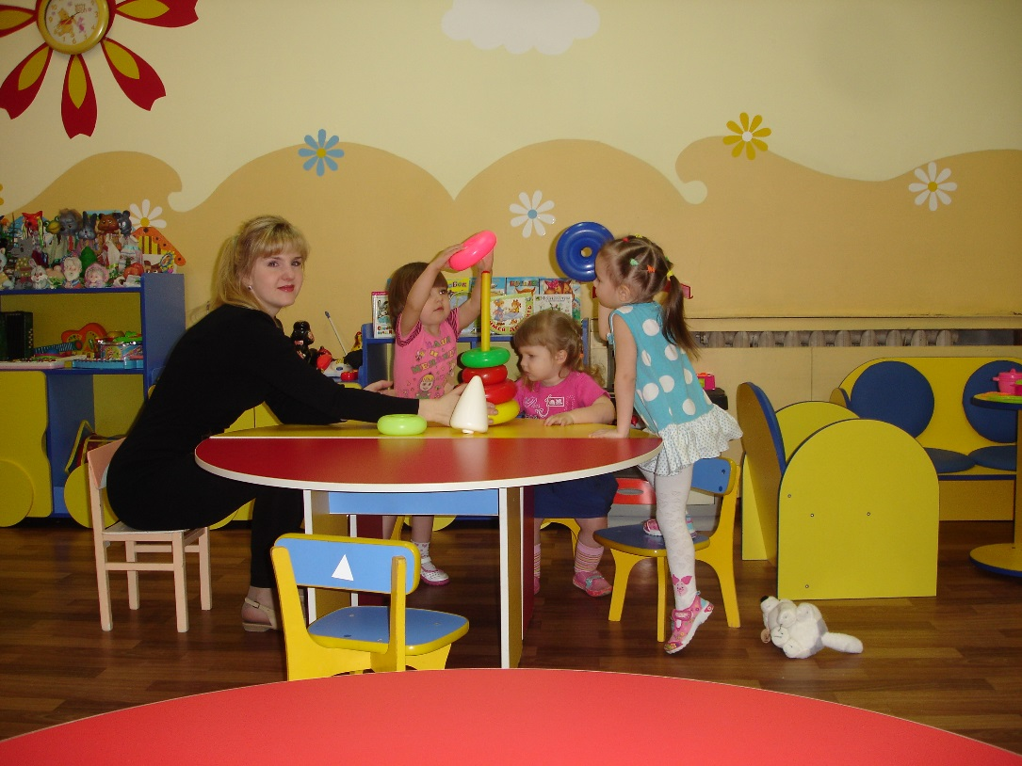
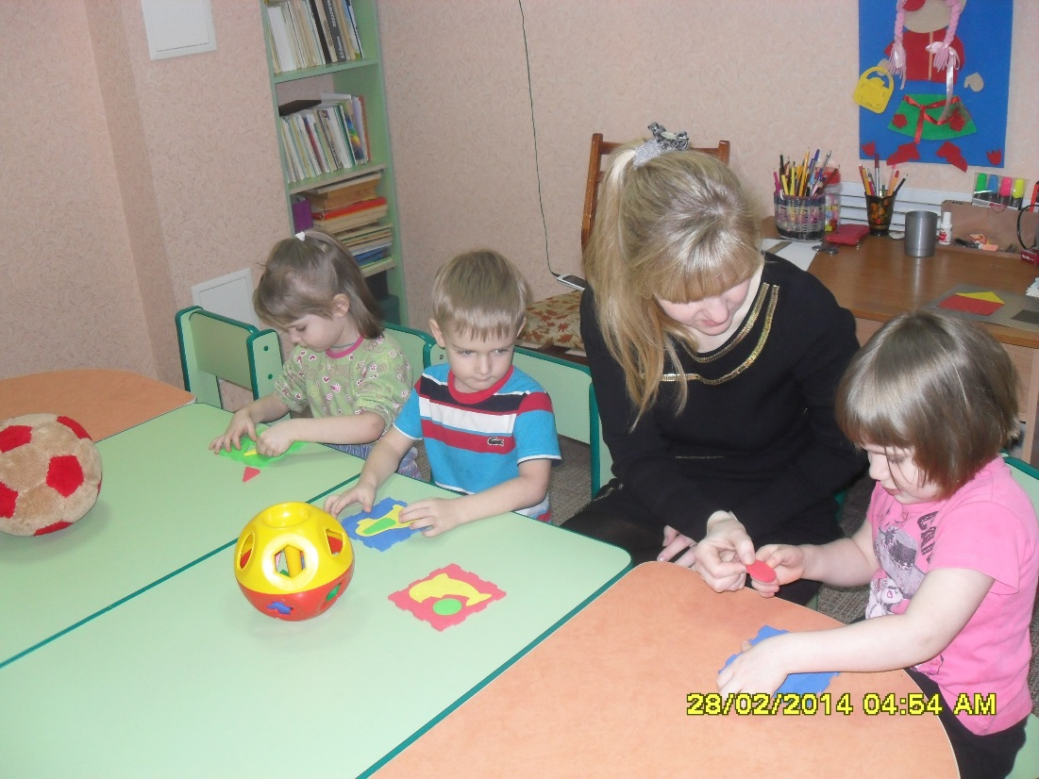
Занятия с детьми

Slide 8
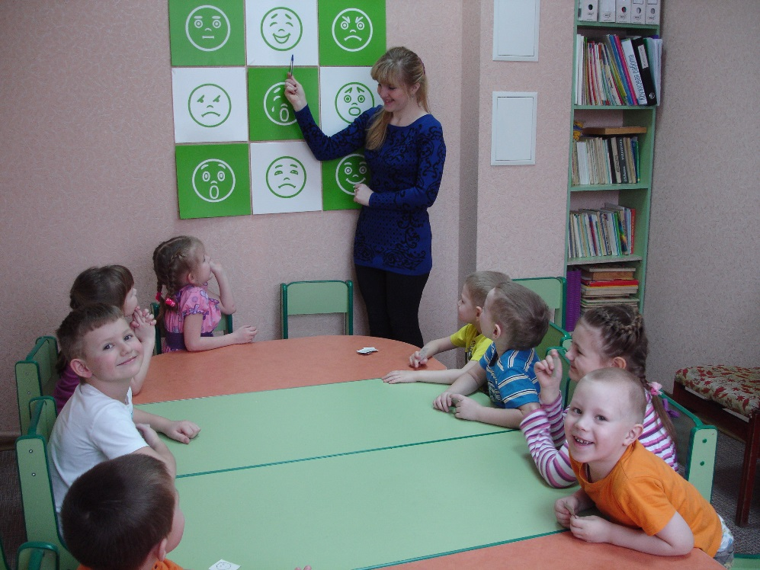
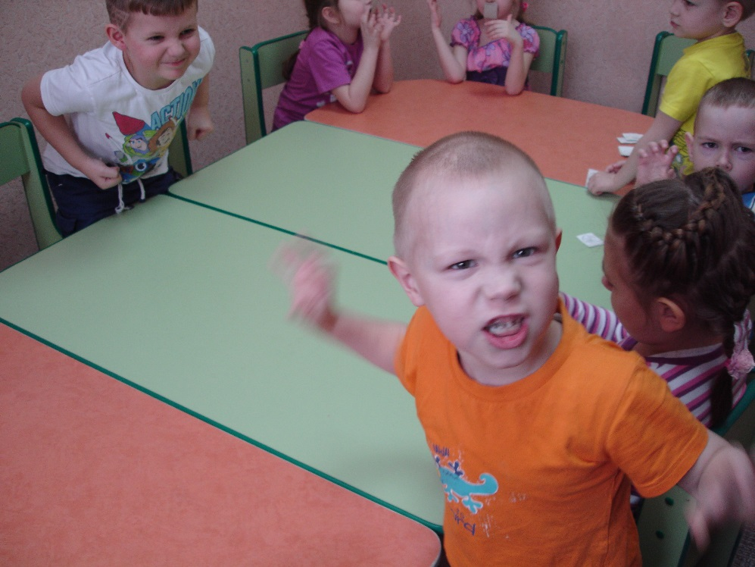
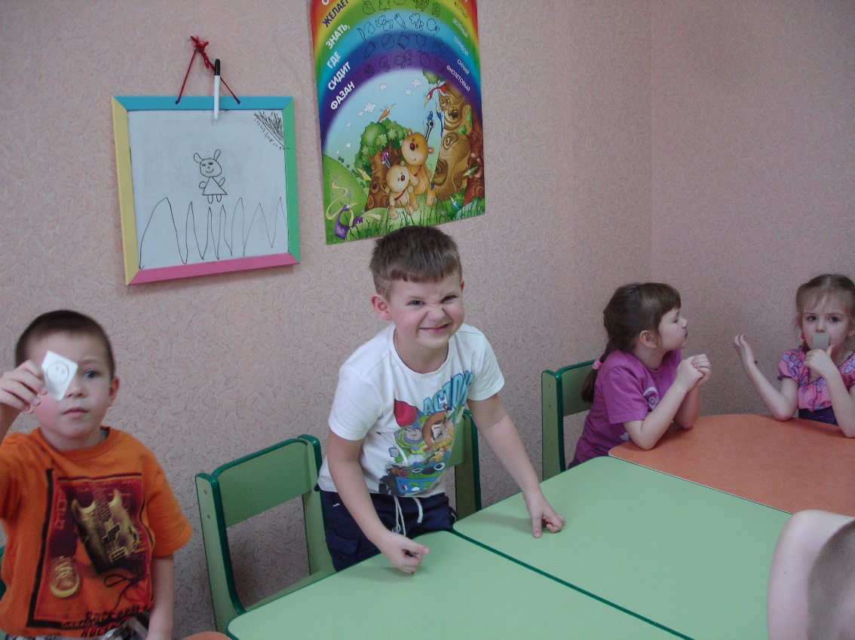
Изучение эмоций

Slide 9
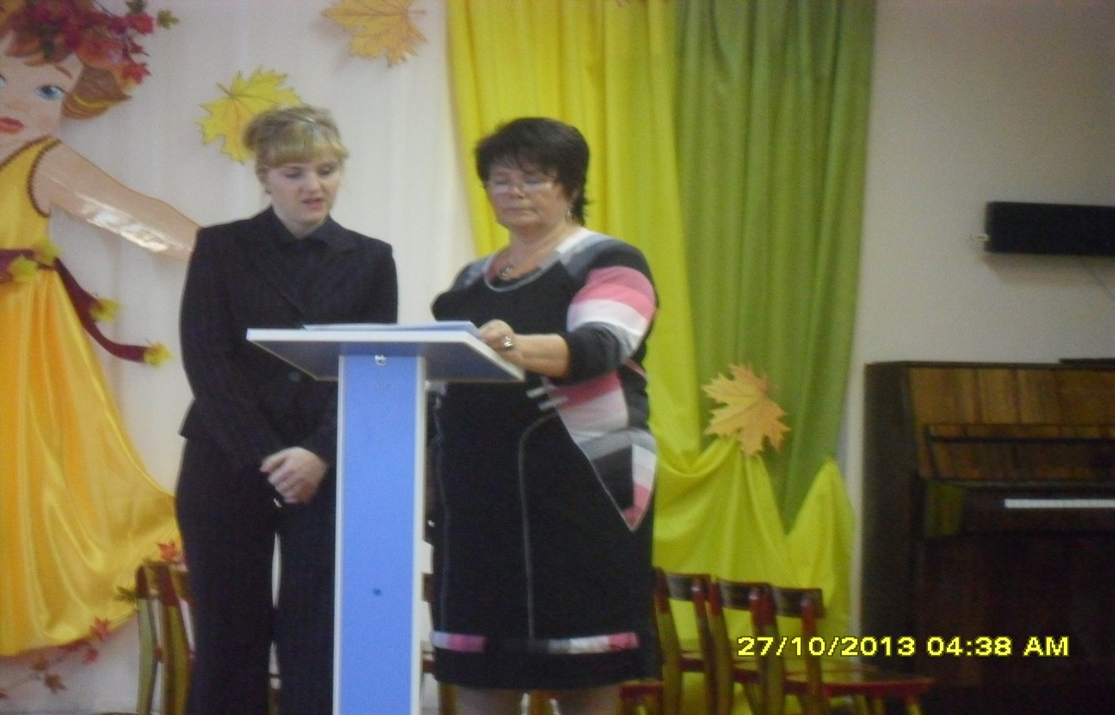
Обучающий семинар-практикум
«Дидактические принципы технологии «Ситуация»

Slide 10
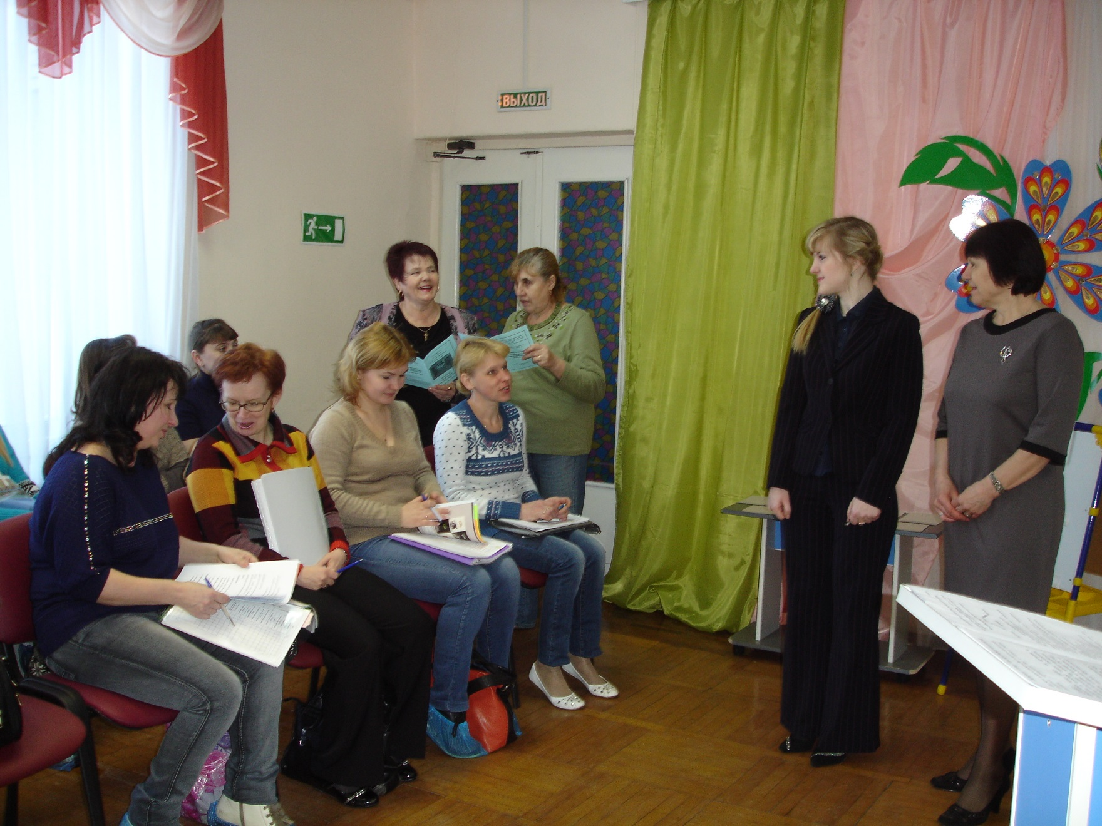
Консультация с педагогами

Slide 11
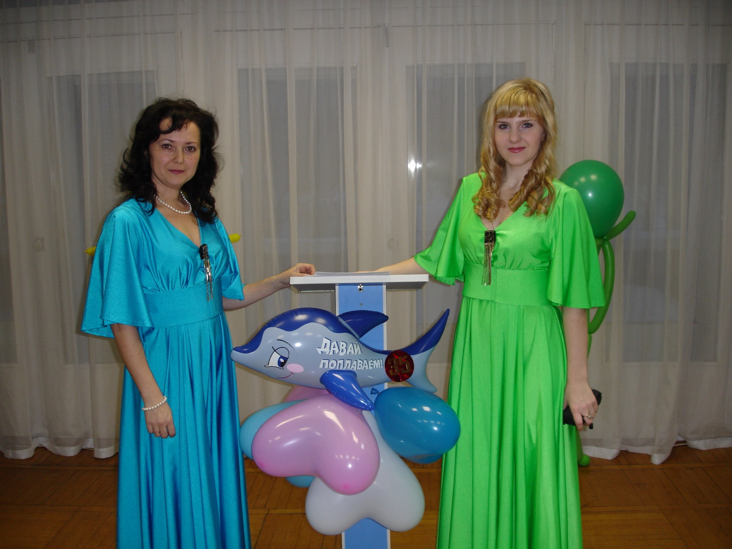
Ведущие 35-летнего юбилея МДОУ Д/С № 139
«Дельфин»

Slide 12
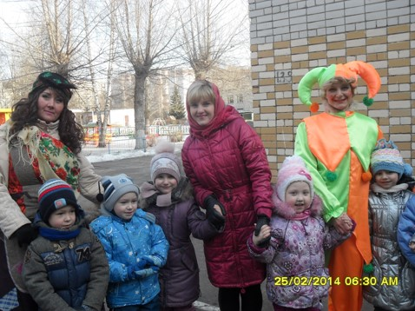
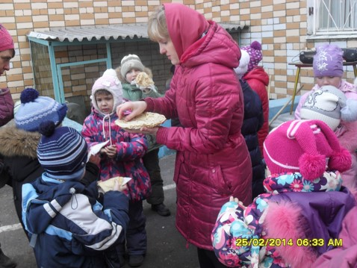
Праздник «Широкая масленица» в детском саду

Slide 13
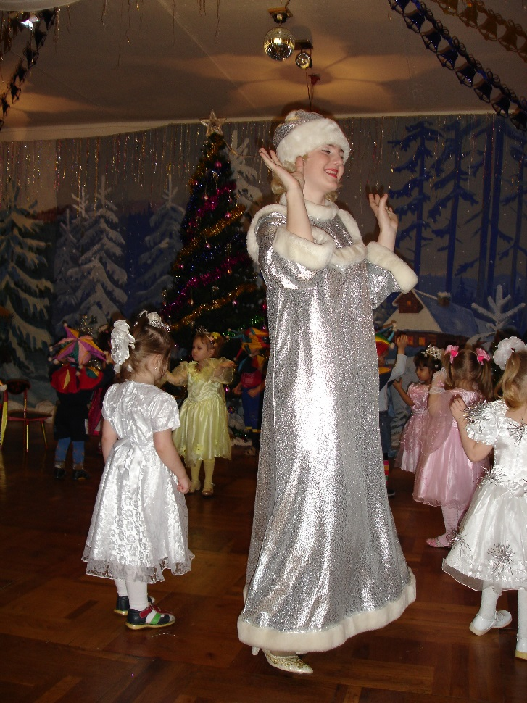
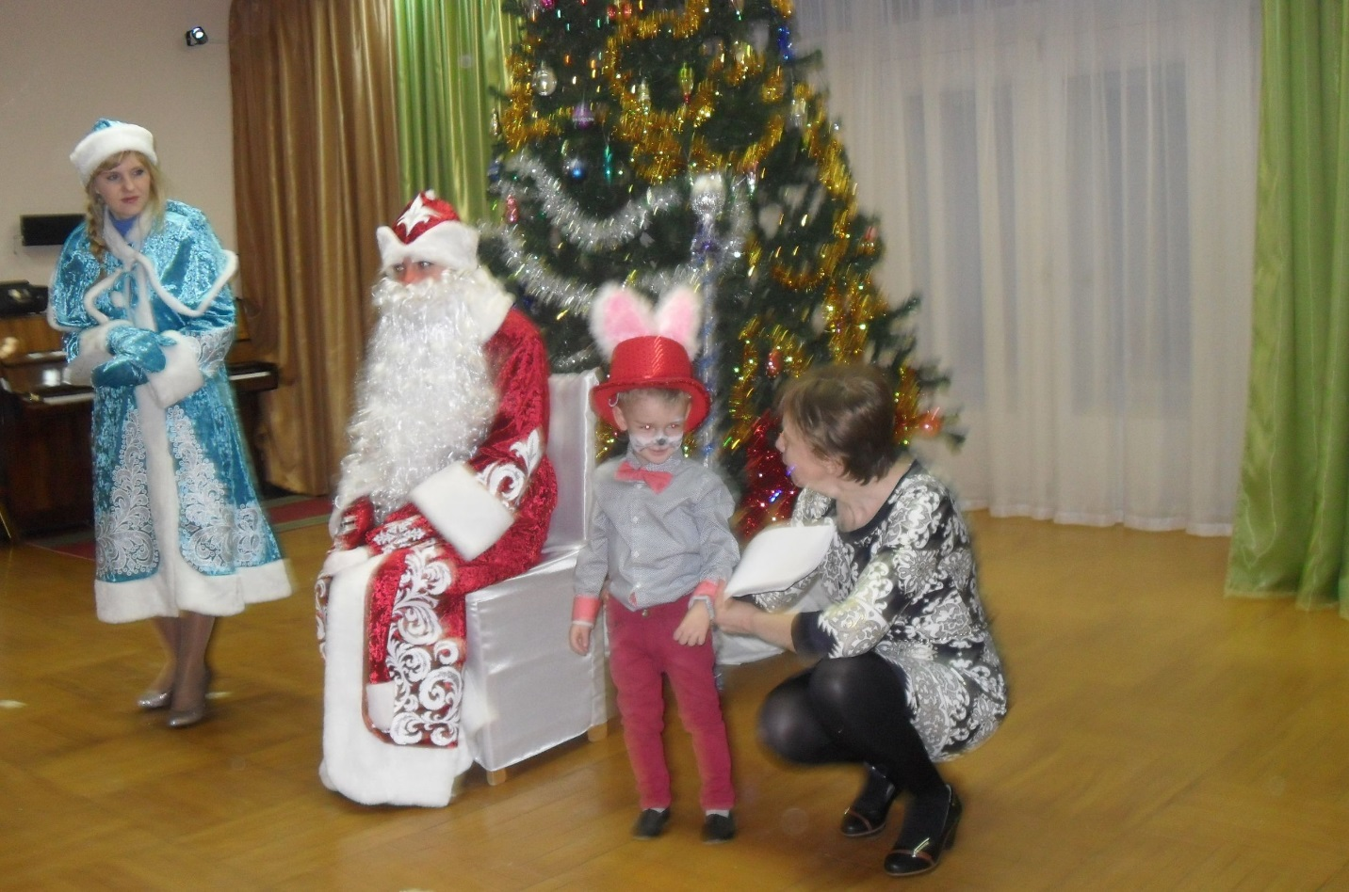
Участие в праздничных мероприятиях

Slide 14
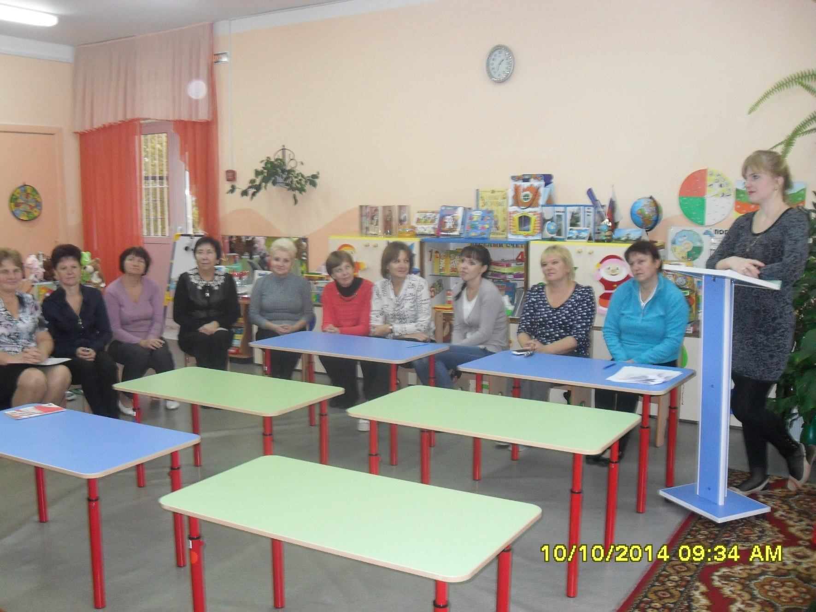
Работа с педагогами

